Slide 1


پیوو
هوشمند زیرساخت
موبایل تعمیرگاه‌های مدیریت
فاکتور و تحویل تا دستگاه پذیرش از
ابری زیرساخت و مشتری با یکپارچه ارتباط
۱۴۰۵ | آروان‌کلاد زیرساختی حمایت درخواست
Notes:
[Sources]
- دارایی‌های برند و تصویر اصلی: فایل‌های داخلی پروژه پیوو
[/Sources]

Slide 2
می‌کند کند را تعمیرگاه رشد سنتی فرایند
می‌شود پخش تماس و دفتر بین روزانه عملیات از زیادی بخش
می‌ماند باقی افراد حافظه و پیام‌رسان در دیگر بخشی
پرهزینه اما روزمره مسئله‌ای
دارد گردش‌کار یک دستگاه هر
نباشد مشاهده قابل و ثبت گردش‌کار اگر
می‌شود بیشتر نارضایتی و تأخیر و خطا
پراکنده اطلاعات
نمی‌شود. ثبت واحد مسیر یک در تعمیر وضعیت و مشتری سوابق پذیرش
مشتری برای پایین شفافیت
است. تکراری تماس‌های به ناچار دستگاه وضعیت از اطلاع برای مشتری
می‌کند. دیجیتال را گردش‌کار این پیوو
تیم و مالی دشوار کنترل
است. پیگیری قابل به‌سختی همکاران عملکرد و ارجاع تسویه فاکتور
۰2
PEYVO | PITCH DECK
Notes:
[Sources]
- تعریف مسئله بر اساس گردش‌کار پیاده‌سازی‌شده در پروژه و صفحات معرفی محصول
[/Sources]

Slide 3
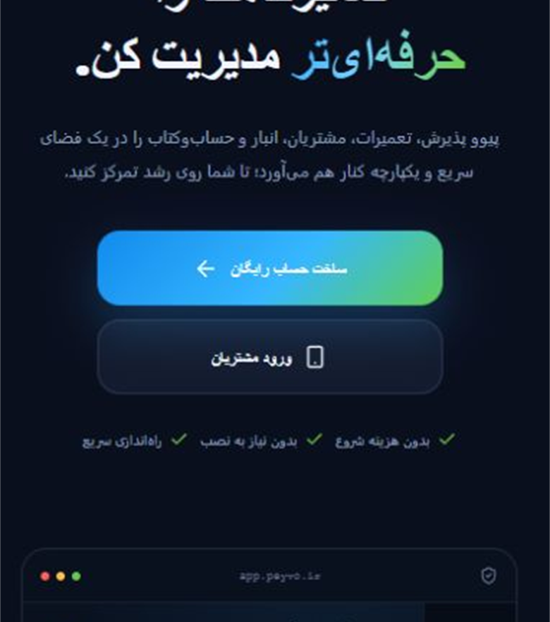
تعمیر مسیر تمام برای پنل یک
می‌کند ثبت دستگاه ورود لحظه از را تعمیر فرایند پیوو
است پیگیری و مشاهده قابل تسویه پایان تا مسیر این
پذیرش
۱
ایراد شرح و دستگاه مشتری ثبت
تعمیر مدیریت
۲
ارجاع و قطعات تکنسین وضعیت
تسویه و تحویل
۳
اطلاع‌رسانی و پرداخت فاکتور
۰3
PEYVO | PITCH DECK
Notes:
[Sources]
- اسکرین‌شات و متن قابلیت‌ها: فایل‌های داخلی پروژه پیوو
[/Sources]

Slide 4
است شده ساخته اکوسیستم ضلع سه برای محصول
تعمیرگاه مدیریت
مشتری تجربه
همکاری شبکه
تعمیر گردش‌کار و پذیرش
تعمیر وضعیت پیگیری
تخصصی تعمیر ارجاع
فاکتور و انبار مشتریان
دستگاه‌ها سوابق
دریافت و ارسال نحوه ثبت
تسویه و گزارش کارمندان
وضعیت اعلان و گفت‌وگو
همکاران میان تسویه
مشترک داده هسته یک با مشتری پنل و اندروید اپلیکیشن وب
۰4
PEYVO | PITCH DECK
Notes:
[Sources]
- قابلیت‌ها: کد و صفحات داخلی پروژه پیوو شامل tickets، invoices، customer و collaboration
[/Sources]

Slide 5
تکرارشونده درآمدی مدل است روشن هدف بازار
هدف مشتریان
درآمدی مدل
مستقل تعمیرکار
(SaaS) سرویس به‌عنوان نرم‌افزار اشتراک
حرفه‌ای فاکتور و مشتری سابقه نظم نیازمند
رشد حال در تعمیرگاه
تعمیرگاه کاری مدل و اندازه با متناسب پلن‌های
کسب‌وکار رشد با هم‌زمان اشتراک ارتقای امکان
تیم مدیریت و گزارش کار تقسیم نیازمند
چندشعبه‌ای خدمات مراکز
اشتراک ارتقای → محصول تجربه → رایگان شروع
واحد چند کنترل و یکپارچه دید نیازمند
۰5
PEYVO | PITCH DECK
Notes:
[Sources]
- مدل اشتراک و دسته‌بندی کاربران: lib/plans.ts و app/signup/page.tsx
[/Sources]

Slide 6
است رشد مرحله به ورود آماده و شده ساخته محصول
اولیه فعلی: مرحله
است یافته توسعه اندروید و وب عملیاتی نسخه
هستند استفاده قابل اکنون محصول اصلی مسیرهای
1
2
3
4
محصول
عملیات
اعتماد
انتشار
اندروید اپ و وب نسخه
پیامک و فاکتور پذیرش
پرداخت درگاه و دامنه
اولیه کاربران جذب آماده
همکاری شبکه توسعه و تعمیرگاه‌ها جذب تولیدی استقرار پایدار زیرساخت بعدی: تمرکز
۰6
PEYVO | PITCH DECK
Notes:
[Sources]
- وضعیت محصول: مخزن پروژه، فایل APK، مسیرهای پرداخت، پیامک و انتشار فروشگاه‌ها
[/Sources]

Slide 7
می‌کند پایدار را پیوو رشد مسیر آروان حمایت
زیرساختی نیاز
حمایت هدف
ابری رایانش و سرور
اولیه کاربران جذب دوره در زیرساخت هزینه کاهش
محصول سراسری رشد برای اتکا قابل بستری ایجاد
API و اپلیکیشن پایدار اجرای
ذخیره‌سازی و دیتابیس
پشتیبان نسخه‌های و فایل‌ها عملیاتی داده‌های
امنیت و CDN
peyvo.ir | support@peyvo.ir
ایران سراسر کاربران برای امن و سریع دسترسی
۰7
PEYVO | PITCH DECK
Notes:
[Sources]
- نیازهای زیرساختی بر اساس معماری فعلی پروژه: Next.js، پایگاه داده، فایل، بکاپ و CDN
[/Sources]

